Slide 1
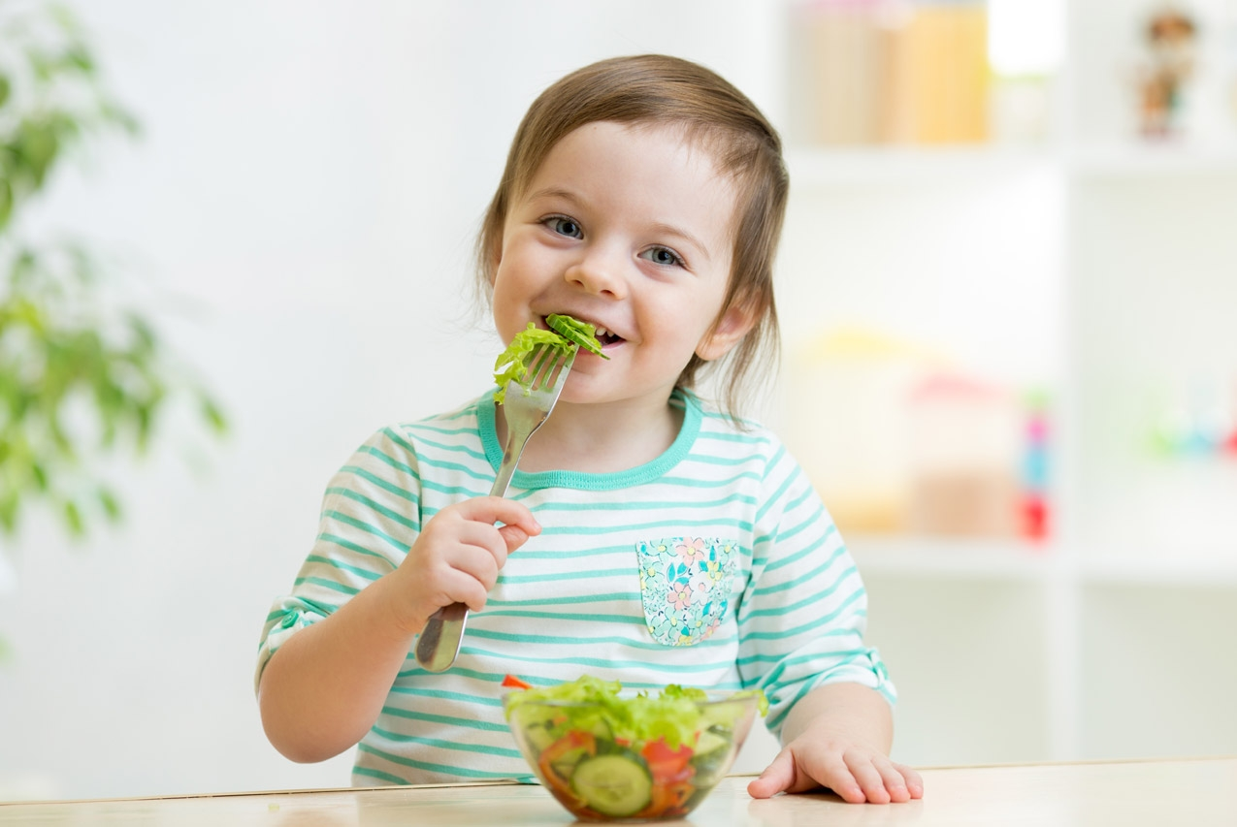
Урюпинский филиал ГАПОУ “Волгоградский медицинский колледж”
Тема
выпускной квалификационной работы
Выполнила:
Швец Ольга Вячеславовна
Специальность:
Сестринское дело
Руководитель:
Ивонина Татьяна Викторовна
Урюпинск 2019

Slide 2
Принципы здорового питания
1 принцип - энергетическая сбалансированность 2 принцип - полноценное и достаточное содержание пищевых веществ 3 принцип - дробное и регулярное питание 4 принцип - правильная обработка и приготовление продуктов

Slide 3
1 принцип
Калорийность рациона должна соответствовать энергетическим затратам организма
Если калорийность дневного рациона превышает энерго затраты организма, то это способствует образованию избыточного количества промежуточных продуктов обмена,которые превращаются в жиры и откладываются в организме

Slide 4
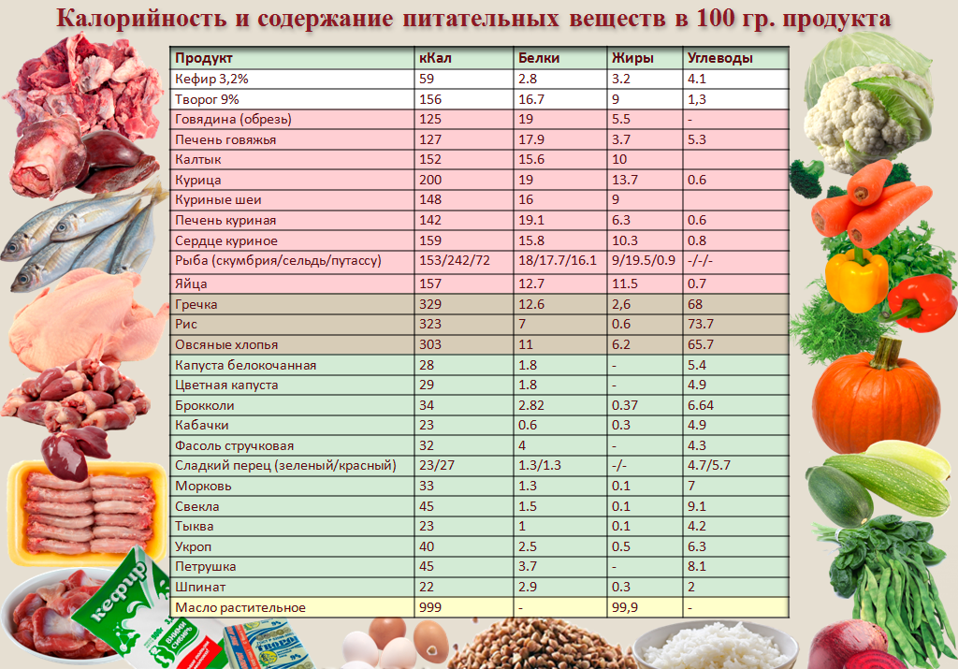

Slide 5
Проблема исследования
Большинство пациентов практически не задумывается о том, что от их собственного отношения к своему состоянию и обучению в Школах здоровья зависит качество их жизни.

Slide 7
Цель исследования

Slide 12
Заболеваемость сколиза г. Урюпинска и Урюпинского района за период с 2015 по 2017 год

Slide 13
Доклад окончен
Спасибо за внимание!

